Slide 1









LUYỆN VIẾT ĐOẠN
Tuần 4

Slide 2

Thứ Sáu ngày 01 Ǉháng 10 năm 2021
TΘĞng VΗİt
LuΏện tập: VΗĞt mŎ đĲn văn ngắn Γ˘
ωǞ mŎ νμŃc thưŊg làm

Slide 3
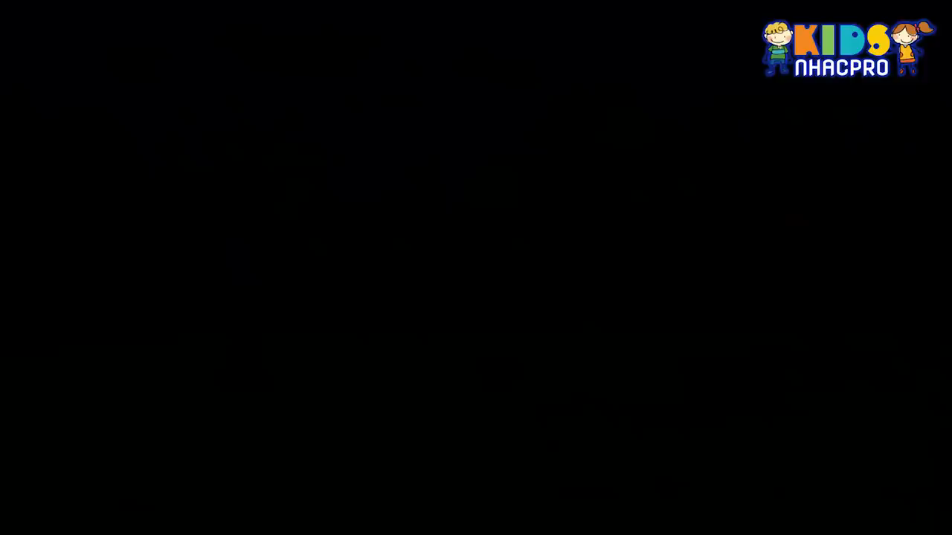

Slide 4








Mục tiêu
Nói về một hoạt động của các bạn nhỏ dựa theo tranh và câu hỏi gợi ý ở bài tập 1.
Viết được đoạn văn từ 3-4 câu kể về một hoạt động thể thao hoặc một trò chơi đã tham gia
Biết dùng từ đặt câu kể về hoạt động thể thao hoặc một trò chơi đã tham gia.
Notes:
Thầy cô gõ mục tiêu theo bài giảng của mình vào ô text

Slide 5
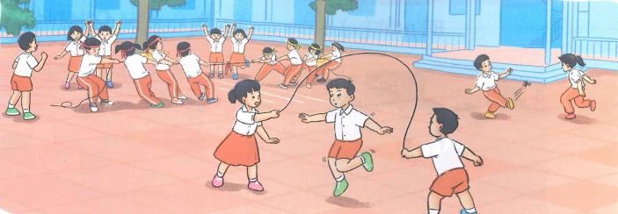

1
Nói về một hoạt động của các bạn nhỏ trong tranh.
Thảo luận nhóm
Hoạt động các bạn tham gia là gì?
Hoạt động đó cần mấy người?
Dụng cụ để thực hiện hoạt động?
Em đoán xem các bạn cảm thấy thế nào khi tham gia hoạt động?

Slide 6
1. Hoạt động các bạn tham gia là gì?
Các bạn tham gia chơi:
kéo co, nhảy dây, đá cầu.

Slide 7
2. Hoạt động đó cần mấy người?
Trò chơi kéo co:
chia thành 2 đội, mỗi đội 4 thành viên.
Trò chơi đá cầu: 2 bạn.
Trò chơi nhảy dây: 3 bạn.

Slide 8
3. Dụng cụ để thực hiện hoạt động?
Hoạt động đá cầu: quả cầu.
Hoạt động nhảy dây: dây nhảy.
Hoạt động kéo co: dây thừng có.

Slide 9
4. Em đoán xem các bạn cảm thấy thế nào khi tham gia hoạt động đó?
Các bạn nhỏ đều rất vui và háo hức vì trên khuôn mặt của các bạn hiện lên vẻ tươi vui.

Slide 10
2
Viết 3-4 câu kể về một hoạt động thể thao hoặc một trò chơi em đã tham gia ở trường.
Hoạt động thể thao hoặc trò chơi em đã tham gia là gì?
Em tham gia cùng với ai, ở đâu?
Em cảm thấy thế nào khi tham gia họat động đó?

Slide 11
Bài văn tham khảo 1
Năm học vừa qua, nhà trường có tổ chức cho chúng em tham gia Hội khoẻ Phù Đổng. Hôm đó, em và các bạn được chơi những trò chơi dân gian rất hay và bổ ích. Em thích nhất là trò bịt mắt bắt dê. Em cảm thấy rất vui. Em mong sớm được đến trường để vui chơi cùng các bạn.

Slide 12
Bài văn tham khảo 2
Một trong những môn thể thao mà em yêu thích nhất là đá bóng. Vào giờ ra chơi, chúng em thường chơi đá bóng ở sân bóng của trường. Mỗi đội gồm có mười một cầu thủ, cùng tranh bóng để đưa được bóng vào khung thành. Các trận đấu của chúng em thường diễn ra rất sôi nổi. Dù chiến thắng hay thua cuộc thì chúng em cũng học được nhiều điều bổ ích.

Slide 13
Bài văn tham khảo 3
Em rất thích chơi kéo co. Đầu tiên, chúng em chia thành hai đội. Mỗi đội cầm một đầu dây. Khi trọng tài thổi còi, mỗi người đểu ra sức nắm chặt dây mà kéo mạnh. Cuối cùng, đội bạn đuối sức ngã nhào về phía đội của em. Em và các bạn sung sướng hò reo, mừng chiến thắng.

Slide 14
Thứ Sáu ngày 01 Ǉháng 10 năm 2021
TΘĞng VΗİt
LuΏện tập: VΗĞt mŎ đĲn văn ngắn Γ˘
ωǞ mŎ νμŃc thưŊg làm
Bài 2 trang 38
VΗĞt 3-4 câu Γ˘ ωǞ mŎ hĲt đųg Ό˘ thao
hǠc mŎ trò chΠ em đã tham gia ở trường.
Bài làm
Notes:
GV hướng dẫn HS cách trình bày nội dung đoạn văn vào vở.
Đầu đoạn cần lùi 1 ô li to. Viết hoa đúng quy cách…

Slide 15
Tạm biệt và hẹn gặp lại
các con vào những tiết học sau!

